Slide 1
瑞士韦德霍兹利水厂视频观看报告
环境科学与工程
张雯哲
19307110450
2020/10/6

Slide 2
CONTENTS
01
韦德霍兹利水厂简介
02
处理方法与设备展示
03
污水处理详细流程
04
视频观看感悟

Slide 3
韦德霍兹利水厂简介
01

Slide 4
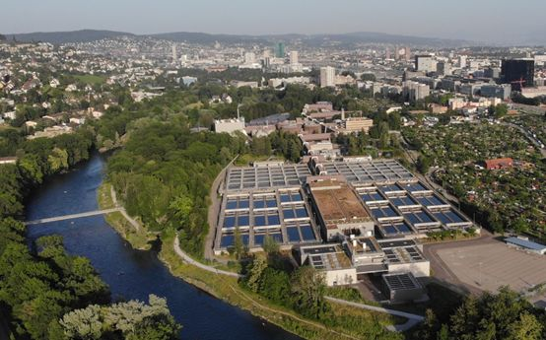
水厂概况
韦德霍兹利水厂坐落于瑞士苏黎世的西北部。始建于1860年，经过3次扩建后成为一座现代化程度极高的污水处理厂。它是瑞士最大、最现代化的工厂之一，也是世界上最大的去除微生物污染物污水处理厂，拥有独特的臭氧去除微生物和污泥热处理技术。该水厂由苏黎世运营，负责处理周围6个社区的生活污水及工业废水，服务约47万居民。大雨过后，该工厂的流量上升到每秒6立方米或装满35个浴缸。每年该水厂都将处理约7000万到8000万立方米的污水，相当于每天一艘超级油轮的负荷。

Slide 5
处理方法与设备展示
02

Slide 6
五阶段深入处理介绍
机械处理
生物处理
臭氧氧化
过滤
该处理过程发生在格栅建筑、油砂池和初沉池中。在格栅建筑中，清除纸屑、粪便等体积较大的污染物。经过筛选后，水通过油砂池，在曝气段，水密度下降，砂粒沉降到最底部，然后被移走。在非曝气阶段，油在一定程度上浮在顶部并被撇去。然后水流向初沉池，初沉池中水的流速非常低，使得悬浮固体沉淀到底部成为污泥。
废水在初沉池中和污泥分离后沿着地下通道流向生物处理池。因为水池比管道高得多，泵将水提高5米。在生物处理过程中，微生物清洁水。在有氧的情况下，混合氨被转化为硝酸盐。在无氧书箱中，硝酸盐转化为元素氮。然后水从生物处理池流到二沉池中，将极慢的交叉电流流过二沉池，使活性污泥中的微生物以及磷在生物过程中沿着池道沉淀，并与污泥结合均匀沉降到水箱底部。污泥通过吸刮刀抽回生物处理池。
臭氧气体在一个完全密闭的水箱中被添加至水中。臭氧在化学上具有很高的反应性，能够分解例如药物残留、农药、激素等残留在水中的微污染物。臭氧在流经水箱时在水中完全反应。任何从水中上升的残余臭氧都会被捕获到完全密闭的容器中并被去除。
水渗入一层沙子里，极小的悬浮颗粒物和残留的活性污泥残留物被滤出。沙子中的微生物还会分解被臭氧分解的分子。因为随着时间流逝砂滤装置会被堵塞，所以每两天都会被水和空气反复冲洗一次。产生的污泥会被泵回机械处理。

Slide 7
污泥处理方法介绍（预浓缩+二级消化+焚烧）
预浓缩
污泥从初沉池底部被送至第一步处理——预浓缩。污泥在预浓缩池里缓慢混合约10小时。固体颗粒物沉淀到底部，上清液则在容器的上部被收集。上清液回流至初沉池，底部的浓缩污泥被泵入初级消化池进行第二部处理。
初级消化
在初级消化池中，污泥被加热到38度，然后发酵约3周。在发酵过程中，微生物分解污泥中的有机物转化为甲烷，二氧化碳和水。污泥通过泵入的压缩气体不断混合。提纯后的甲烷气体可用于加热苏黎世的五千户房屋。经过在初级消化池的3周后，污泥继续进入下一步处理——二级消化。
二级消化
微生物进一步分解污泥中的有机物，污泥中仍然含有97%的水，现在被泵入污泥脱水设备。脱水离心机使污泥以每秒50次左右的速度旋转，离心力将水从污泥中挤出。在这里污泥中的固体从3%浓缩到30%。它不再是液体，沿着螺旋输送机运走到污泥焚化厂。
污泥和用卡车从其他污水处理厂运来的污泥在这个顶级现代化工厂中被焚化。污泥首先被起重机提起，并用另外的螺旋输送机将其送至旋转干燥器中，在那里，污泥被热的旋转圆盘干燥到焚化的程度。然后污泥被送至硫化床焚化炉。焚化炉每秒燃烧约3千克污泥。整个污水处理厂都采用焚烧炉的热能来加热。
焚烧

Slide 8
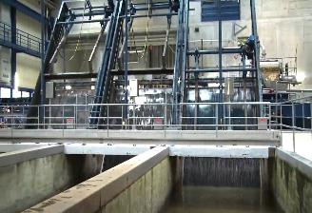
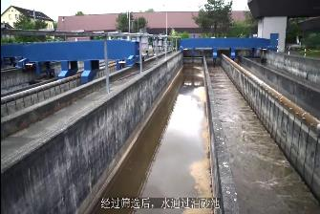
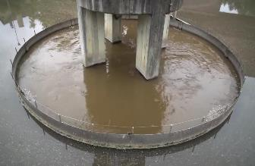
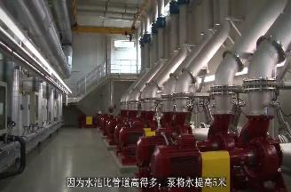
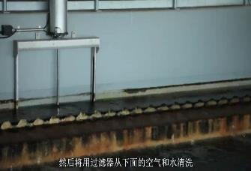
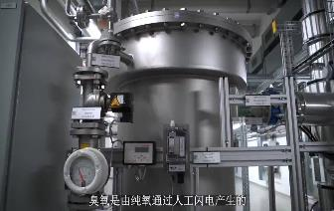
部分设备展示
污水处理部分
格栅建筑：清除体积较大的污染物
油砂池：去除油和油脂
初沉池：使污泥沉淀
水泵装置：将水提高
臭氧产生装置：用于臭氧氧化阶段
过滤装置：滤除残留颗粒物和活性污泥

Slide 9
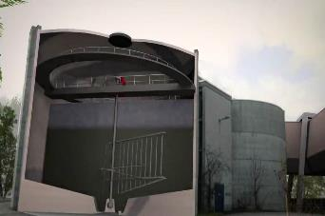
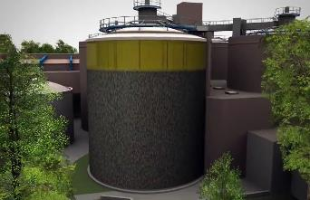
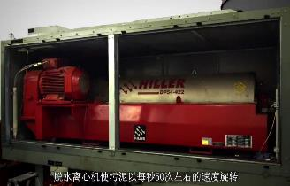
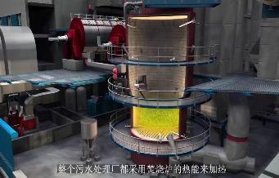
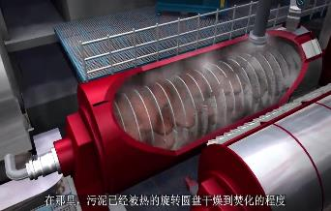
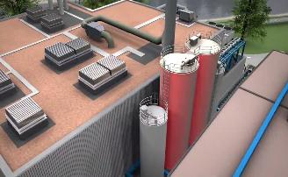
部分设备展示
污泥处理部分
预浓缩池：分离上清液和底部浓缩污泥
初级消化池：发酵、分解污泥
脱水离心机：使污泥脱水
焚烧炉：焚烧污泥
旋转圆盘：将污泥干燥到可焚化的程度
筒仓：收集焚烧后的灰分

Slide 10
污水处理详细流程
03

Slide 11
污水处理流程图
空气
鼓风机房
空气
臭氧发生器
臭氧
氮气
利马特河
格栅建筑
油砂池
初沉池
生物处理池
二沉池
密闭水箱
过滤器
排砂
活性污泥回流
多余污泥
消化水脱氮后回流
预浓缩池
初级消化池
二级消化池
污泥焚烧炉
筒仓
污水
污泥
排砂
气体
甲烷
热烟气和水蒸气用于发电

Slide 12
视频观看感悟
04

Slide 13
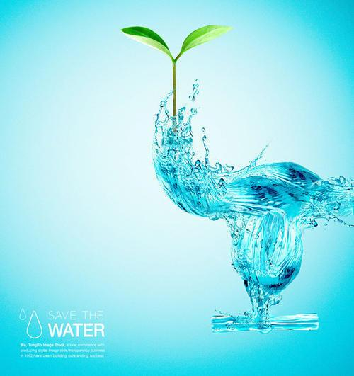
感悟
瑞士在污水处理方面秉持了严谨和积极的态度。作为非营利单位，产生的利润都会用来研究和改进技术设备。由此可见，我国的大型污水处理厂还需投入更多的精力在设备的改进和技术的进步上。
此外，韦德霍兹利污水厂在污水处理过程中始终注意“零二次污染排放”，并且尽可能挖掘了处理过程中废物的利用价值。这种理念值得我们学习。
污水处理是一项需要长期投入的产业，需要不断的努力，着眼长远。作为环境科学系的学生，更应该将这些理念牢记于心。

Slide 14
THANKS
张雯哲 19307110450

